Slide 1
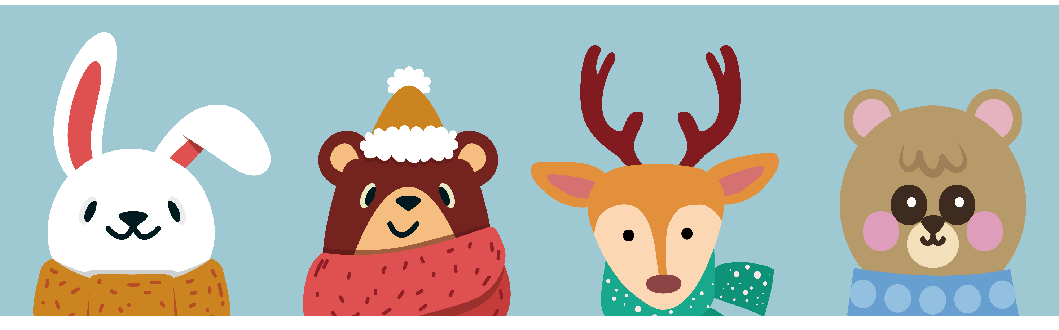


Xin chào tất cả các con!

Slide 2

Chủ đề: Tự phục vụ bản thân
Bài 13: Em tự làm lấy việc của mình

Slide 3




Khởi động

Slide 4

Kết luận
Em đã lớn, em nên tự làm những việc vừa sức để tự phục vụ cho mình.

Slide 5
Khám phá

Slide 6
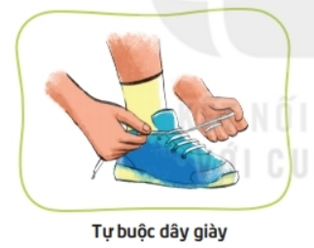
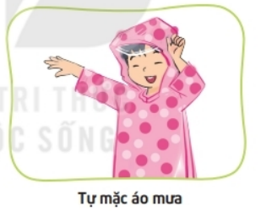
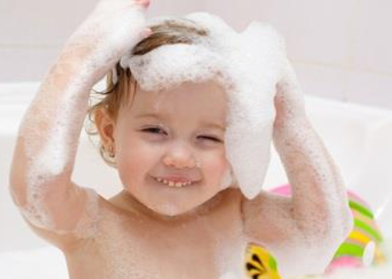
Kể về những việc em nên tự làm để phục vụ bản thân.
Tự tắm

Slide 7

Khi khát nước, em tự uống nước như thế nào?
Em ăn xong có mang bát cơm để vào chỗ rửa bát không?
Em có biết cách tự gắp thức ăn không?
Khi đến lớp, áo chống nắng và mũ nón, ô dù em để ở đâu?
Khi đến lớp, áo chống nắng và mũ nón, ô dù em để ở đâu?

Slide 8
Kết luận
Muốn tự làm một việc, trước hết mình phải quan sát cách người lớn làm hoặc
nhờ hướng dẫn. Mình làm nhiều sẽ quen tay, sẽ không ngại nữa.

Slide 9
Mở rộng

Slide 10

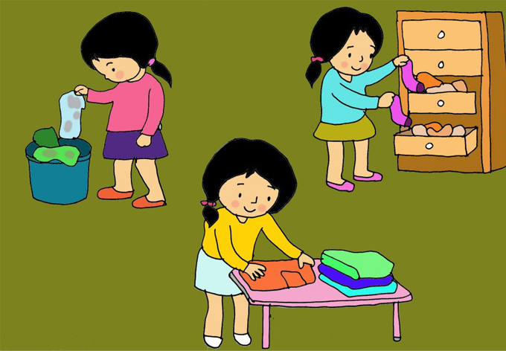
Trò chơi: Ai biết tự phục vụ?
Luật chơi: Chia lớp thành 3 nhóm, kể với bạn trong nhóm mình về những việc mình có thể tự làm để phục vụ bản thân:
- Trò chơi bắt đầu từ câu “Tớ tự…” “Tôi tự …” “Mình tự …”
- Cùng đếm xem tổ mình có bao nhiêu bạn có thể tự phục vụ?

Slide 11
HĐ Về nhà

Slide 12
Bàn với bố mẹ để lựa chọn một việc em muốn được tự làm nhưng chưa biết cách (tự gấp quần áo, quét nhà…) và nhờ bố mẹ hướng dẫn cách thực hiện công việc đó.

Slide 13

HẸN GẶP LẠI

